Slide 1


OneDrive 与 SharePoint 同步
关系与区别深度解析
IT Department
2026年8月 | 内部培训资料
Notes:
大家好，欢迎参加本次分享。在当今的数字化办公环境中，Microsoft 365已成为我们工作的核心。今天，我们将深入探讨OneDrive和SharePoint的文件同步策略，帮助大家理解“添加快捷方式”和“直接同步”这两种方式的区别，从而优化我们的文件管理效率，提升协作体验。

Slide 2

课程目录
01 OneDrive 与 SharePoint 同步功能差异
02 站点协作
03 核心对比
04 适用场景推荐
深入 SharePoint 团队站点文档库的同步实操，实现跨部门、跨成员的文件实时共享与版本同步，打造无缝的团队协作空间。
深度解析“添加快捷方式”与“直接 Sync 同步”的技术原理、存储差异及网络消耗，厘清二者在不同办公场景下的核心区别。
结合日常办公场景给出科学的选型建议。
厘清 OneDrive 同步与 SharePoint 网站同步之间的核心差异
Notes:
首先，让我们明确今天的议程。我们将介绍OneDrive 个人同步与 SharePoint 站点同步区别，然后介绍如何同步SharePoint站点，接着会深入对比两种核心同步方式的差异，最后给出适用场景推荐。希望通过这次分享，大家能对如何高效管理云端文件有更清晰的认识。

Slide 3
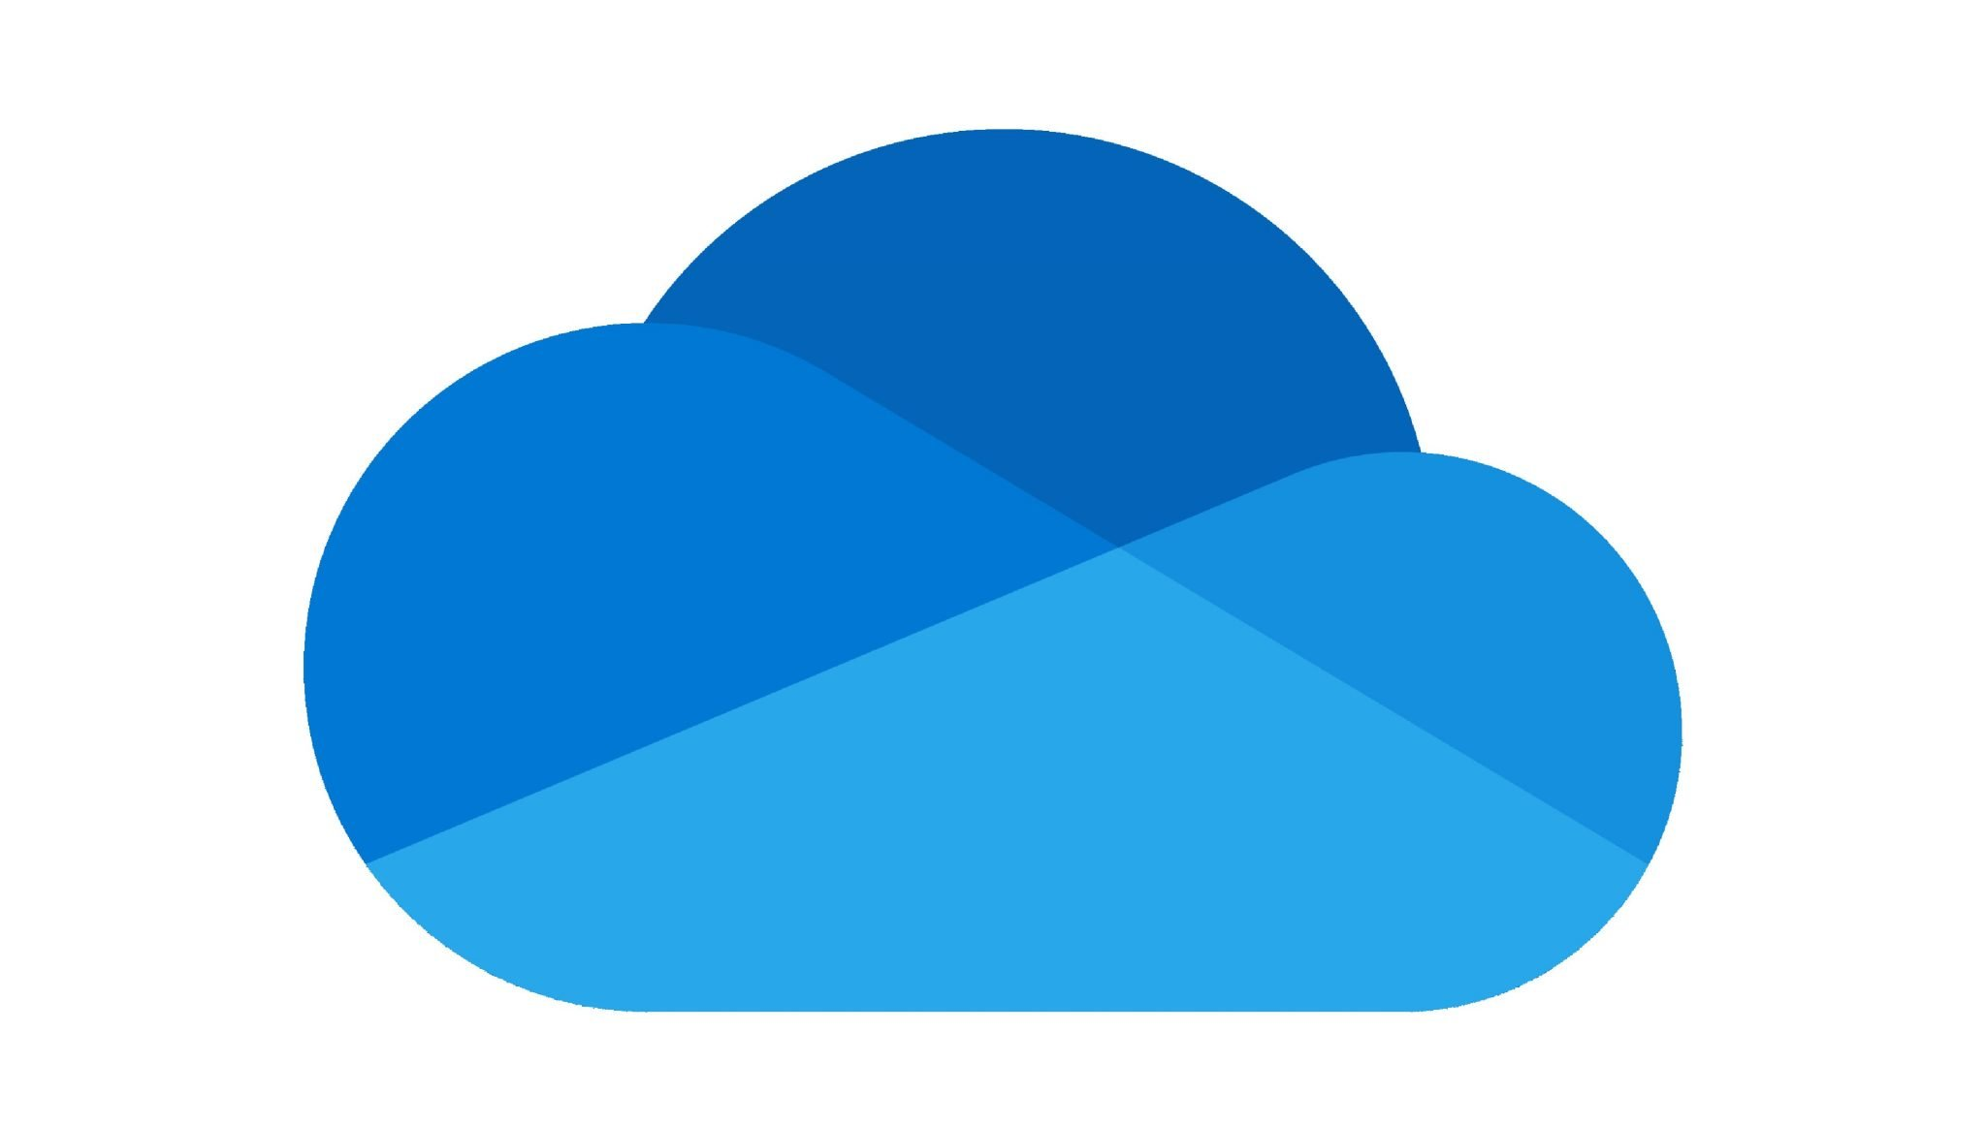
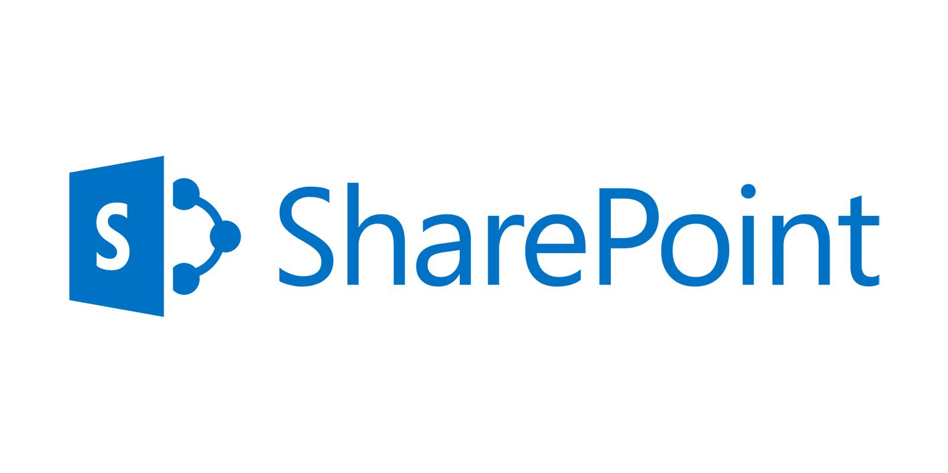
PART 01
OneDrive 个人同步与 SharePoint 站点同步区别
Notes:
现在，我们进入第一部分，OneDrive 个人同步与 SharePoint 站点同步区别。

Slide 4
执行摘要
01 架构同源，定位不同
02 权限模型差异显著
OneDrive 本质是特殊的 SharePoint 个人站点，共享底层技术。但前者聚焦“个人生产力”，作为私人工作区；后者服务“团队协作”，是组织级内容管理的核心平台。
OneDrive 权限轻量灵活，基于个人共享链接与简单授权；SharePoint 则具备精细化的企业级权限体系，支持库、文件夹甚至文档级的复杂管控，满足合规与安全需求。
03 同步方式与范围不同
04 适用场景互补共生
OneDrive 默认全量同步个人库至本地；SharePoint 支持按需选择性同步，且微软更推荐使用“添加快捷方式”将云端内容映射至本地，既节省空间又能实时访问。
OneDrive 是个人工作的“大本营”，存放草稿、私人资料；SharePoint 是团队的“协作广场”，用于共享项目资产、规范标准与知识库，二者共同构建完整的文件协作生态。
Notes:
在开始详细讲解之前，我们先来看一下核心结论。首先，OneDrive和SharePoint虽然技术同源，但定位截然不同，一个服务个人，一个服务团队。其次，它们的权限模型差异巨大，OneDrive简单易用，SharePoint则强大复杂。第三，同步方式和范围也各有特点，微软更推荐使用快捷方式来访问SharePoint内容。最后，它们的适用场景是互补的，共同构成了完整的文件管理和协作解决方案。

Slide 5
多维度对比 / Multi-Dimensional Comparison
适用场景
Application Scenarios
OneDrive：个人与轻量共享
聚焦个人工作文档、草稿及照片备份；适用于临时、非正式的文件分享场景，灵活轻便。
SharePoint：团队与组织协同
承载团队项目交付物、部门SOP及企业知识库；面向正式的组织级协作，沉淀结构化信息。
协作模式
Collaboration Mode
OneDrive：异步为主，实时为辅
核心为文件共享后的异步修改与回传；支持Office文档的双人实时共同编辑，满足轻量协同。
SharePoint：全流程实时管控
支持多人在同一文件库实时协作，配套版本历史追溯、审批流与权限分级，保障协作规范。
管理与治理
Management & Governance
OneDrive：分散式自主管理
全局管理员管控存储配额与基础策略；用户自主管理个人文件的权限与生命周期，灵活度高。
SharePoint：集中式权限治理
由站点管理员统一配置访问权限、共享策略与保留规则；支持访问请求与审计，合规性更强。
客户端体验
Client Experience
OneDrive：独立的用户目录
本地同步盘映射为独立文件夹：
`C:\Users\<user>\OneDrive - <Tenant>`，个人文件专属入口。
SharePoint：站点化挂载
以“站点”为单位挂载：
`C:\Users\<user>\SharePoint\<SiteName>`，或作为快捷方式集成于OneDrive中。
Notes:
在适用场景上，OneDrive适合个人和非正式共享，而SharePoint适合正式的团队项目和企业知识库。协作模式上，OneDrive偏向异步，而SharePoint支持更复杂的实时协作与管理。管理方面，OneDrive主要是个人管理，SharePoint则有更专业的管理员角色。最后在客户端体验上，它们在文件资源管理器中的位置也不同。

Slide 6
PART02
SharePoint 站点同步操作方法
01 访问站点
02 启动同步
03 监控与管理
登录企业账号进入目标 SharePoint 站点，导航至需要同步的项目文档库或指定文件夹。
点击界面中的“同步”按钮，在弹出的对话框中确认同步内容，并指定本地电脑的保存路径。
通过系统托盘图标查看同步进度，可在设置中调整带宽、管理同步规则或暂停/恢复同步。
Notes:
了解了OneDrive 个人同步与 SharePoint 站点同步区别后，我们再来看看如何同步团队协作平台SharePoint站点的文件。这对于团队项目管理至关重要。

Slide 7
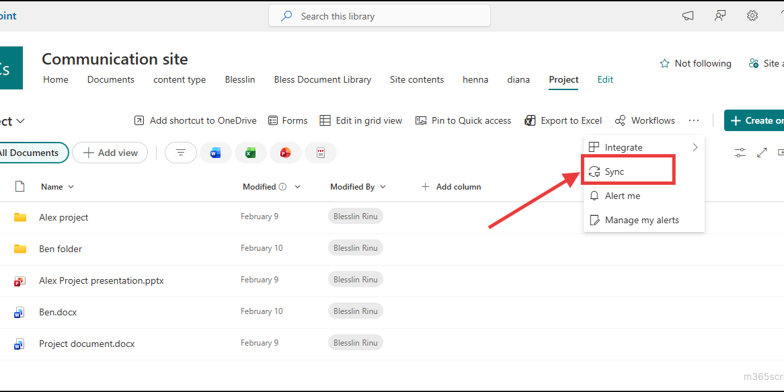
从 SharePoint 网站同步文档库
01 访问 SharePoint 站点
在浏览器中打开目标网站，通过“网站内容”或左侧导航栏，找到并进入您需要同步的具体文档库页面。
02 触发同步指令
在文档库顶部命令栏中找到“同步”按钮并点击，在弹出的系统提示中，确认“打开 Microsoft OneDrive”以唤起桌面客户端。
03 完成同步与本地访问
💡 关键提示：双向同步机制
同步建立后，本地文件夹的修改会实时推送到云端，反之亦然。这确保了您与团队成员始终访问的是文件的最新版本，实现高效协同。
OneDrive 将自动完成同步，您可在文件资源管理器中看到新的同步文件夹，像访问本地文件一样随时查阅和编辑。
Notes:
从SharePoint网站同步非常简单。我们只需在浏览器中打开目标文档库，找到并点击顶部的“同步”按钮，系统会自动调用OneDrive客户端完成同步。同步完成后，这个文档库就会像一个本地文件夹一样出现在文件资源管理器中，方便我们随时访问。

Slide 8
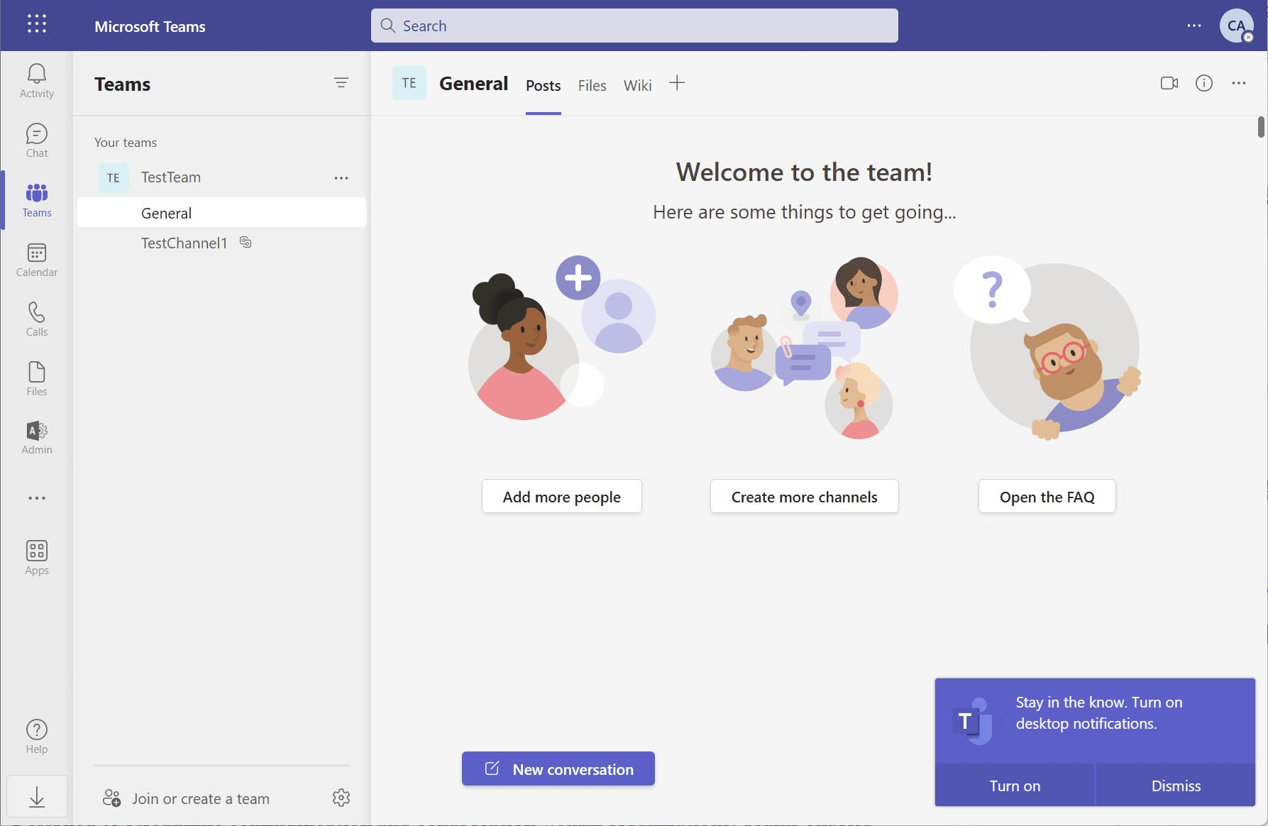
从 Microsoft Teams 同步文件
01 进入频道文件库
在 Microsoft Teams 中打开任意目标频道，点击顶部导航栏的「文件」选项卡，即可查看该频道关联的 SharePoint 云端文档库内容。
02 启动一键同步
在文件页面右上角找到「同步」按钮并点击，系统将自动引导完成同步设置。后续流程与从 SharePoint 网站同步完全一致，轻松实现本地文件与云端的实时双向同步。
Teams 中的文件实质上存储于 SharePoint 文档库中，通过频道的「文件」选项卡可直接访问，实现了即时通讯与文档协作的无缝衔接。
💡 核心优势：同步后支持离线编辑，重新联网时本地修改将自动同步回云端，确保团队成员间的文件始终保持最新版本。
Notes:
我们日常使用的Microsoft Teams，其文件功能也是基于SharePoint的。所以，同步Teams文件的方法和同步SharePoint非常相似。在Teams的任何一个频道中，进入“文件”选项卡，点击右上角的“同步”按钮，就可以将整个频道的文件同步到本地。

Slide 9
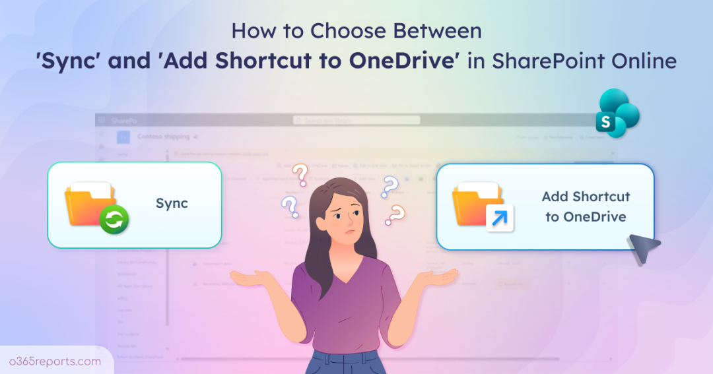
PART 03
核心对比分析：“添加快捷方式” vs “Sync”直接同步
添加快捷方式：轻量云端挂载
直接同步：本地完整镜像
文件实际存储于云端，本地仅保留访问入口，极大节省磁盘空间；适合高频查看、低频修改的静态文档与共享资源。
将文件完整下载至本地硬盘，支持离线编辑与实时双向同步；修改即时上云，适合需要频繁创作、断网可用的重度编辑场景。
Notes:
现在，我们进入今天分享的核心部分：深入对比“添加快捷方式”和“直接同步”这两种方式。理解它们的区别，是优化我们工作流的关键。

Slide 10
详细功能对比表
添加快捷方式 (Add Shortcut)
直接同步 (Sync)
💾 磁盘占用：极小
仅占用快捷方式本身的几KB空间，不消耗实际存储。
💾 磁盘占用：等同文件大小
会将云端所有文件下载到本地，占用大量硬盘空间。
📡 离线访问：需联网
依赖网络连接，无网时仅能看到快捷方式，无法打开。
📡 离线访问：完全支持
文件已本地化，无网络环境下也能正常读写和编辑。
🔗 跨设备：自动同步可见
所有登录同一微软账户的设备上自动出现，无需重复操作。
🔗 跨设备：设备独立配置
同步范围按设备单独设置，不同电脑间的同步项互不影响。
📂 路径：OneDrive 根目录内
直接整合在个人 OneDrive 文件夹中，统一管理入口。
📂 路径：独立的站点文件夹
出现在“组织名 - 站点名”独立目录下，与个人文件隔离。
✅ 微软推荐：首选方案
微软目前主推的连接方式，平衡性能与便捷性的最佳实践。
⚠️ 微软推荐：仅限特殊场景
仅建议在需要长时间离线工作或网络不稳定的环境下使用。
Notes:
这张表格更详细地对比了两者的功能差异。大家可以重点关注几个方面：空间占用、离线访问和跨设备可见性。快捷方式几乎不占空间，但需要网络；同步会占用大量空间，但支持离线工作。另外，快捷方式在你所有设备上都能看到，而同步则是每台设备独立设置的。值得注意的是，微软目前更推荐使用快捷方式。

Slide 11
适用场景推荐
01 添加快捷方式
02 直接同步
轻量化云端挂载，实现多端资源统一聚合管理
本地化全量存储，保障断网可用与高性能读写
稳定网络环境：常驻办公室或WiFi覆盖区，依托实时云端连接进行协作。
离线作业刚需：频繁出差、通勤或身处网络不稳定环境，需随时随地访问。
多设备无缝切换：电脑、平板、手机多端访问体验一致，文件状态实时同步。
大型文件高频编辑：处理高清视频、设计源文件等大体积内容，本地读写更流畅。
本地空间友好：仅创建指针链接，不占用本地磁盘，轻松管理海量资源。
本地路径依赖：专业软件或插件必须访问本地文件路径才能正常运行。
官方最佳实践：微软推荐的现代化协作方式，更高效、更安全的云端管理。
外部用户访问：作为外部协作者(Guest)访问共享库，突破快捷方式权限限制。
Notes:
那么，我们该如何选择呢？这里给出一些场景建议。如果你大部分时间在办公室，网络稳定，并且使用多台设备，那么“添加快捷方式”是你的最佳选择。如果你经常需要离线工作，或者需要处理大型文件，那么“直接同步”会更适合你。此外，如果你是外部用户访问共享库，可能也需要使用同步功能。

Slide 12

Q&A
感谢聆听
您的每一个问题，都是我们深入探讨的契机。
现在进入自由交流环节，欢迎大家畅所欲言，共同探讨更多可能。
Notes:
我的分享到此结束，感谢大家的聆听。现在是问答环节，大家有任何问题都可以提出来。

